Slide 1
Тема проекта:
«Мамы разные нужны, мамы всякие важны»
Подготовила: воспитатель старшей группы МБДОУ д/с №12
Пантилеева Нина Николаевна

Slide 2
Цель проекта:
Способствовать формированию позиции ребенка о бережном отношении к матери. Познакомить детей с различными профессиями наших мам и выяснить какая из них самая нужная и важная.

Slide 3
Задачи проекта:
Расширить представление у детей о разных видах женского труда. Пробуждать любознательность и интерес к деятельности взрослых. Способствовать формированию положительного отношения, уважения и любви к своей маме и ее труду.

Slide 4
Для каждого из нас самый дорогой и близкий человек – это мама.
Поэтому наш проект посвящается нашим любимым матерям.

Slide 5
Приготовит мама суп
Малышам из разных групп,
Ловко вылепит котлеты
И нарежет винегреты.
И с такой умелой мамой
Я бываю сытый самый!
Отгадай о ком пойдет речь?

Slide 6
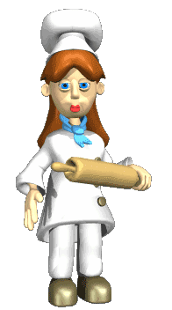
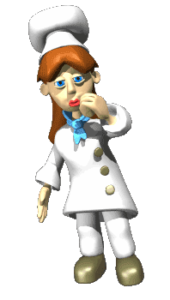
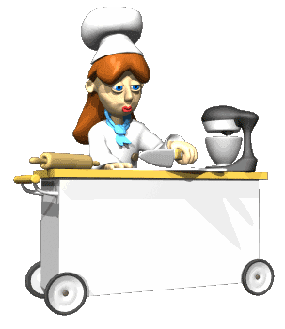
Мама повар

Slide 7
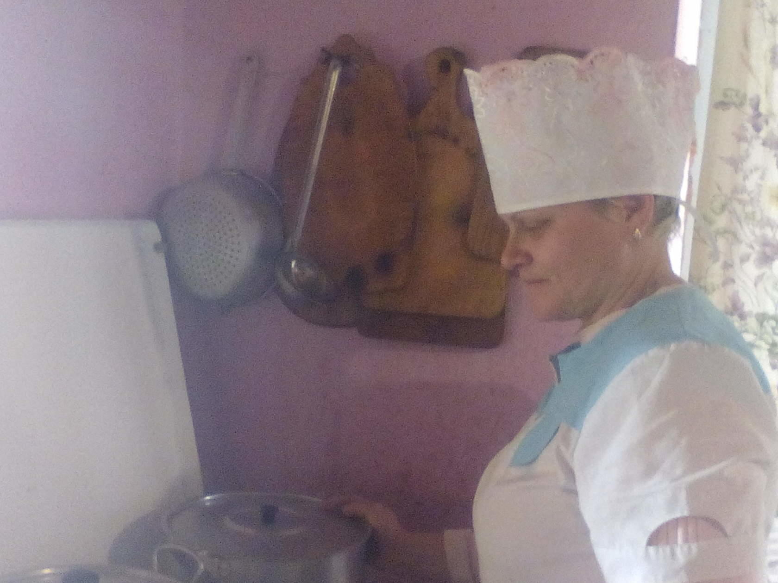
Мою маму зовут Глебова Алла Михайловна
Она с детства мечтала стать поваром и ее мечта осуществилась! Теперь она кормит рабочих вкусной и полезной едой. Я ходила к маме на работу и видела сколько у нее работы и тогда я подумала как она с ней справляется и решила ей помочь. Мне мама разрешила перемолоть помидоры было интересно и трудно.

Slide 8
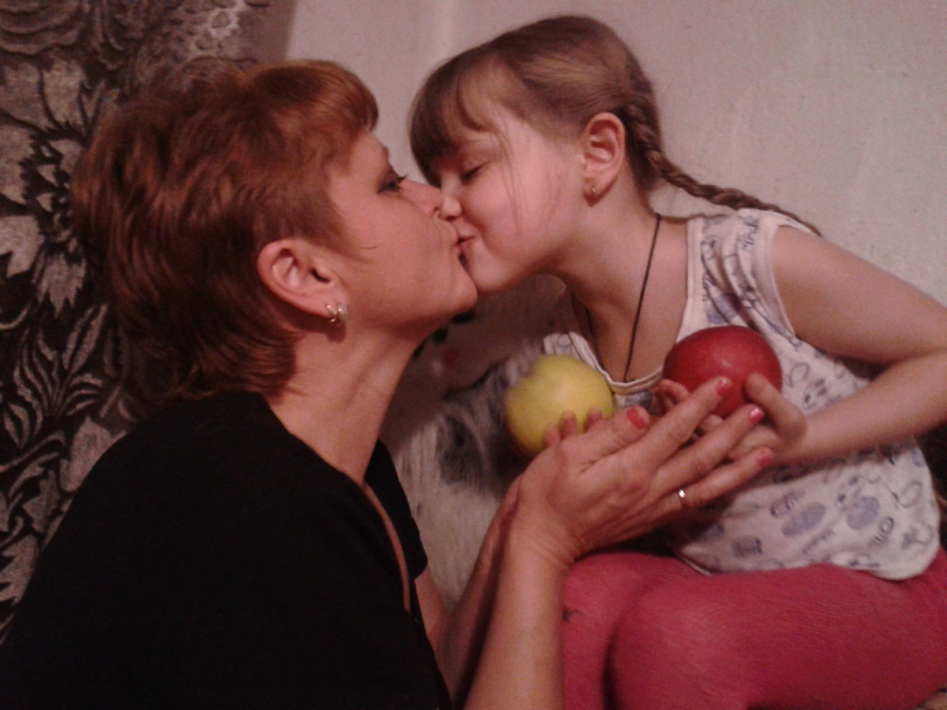
Я свою маму очень люблю и обожаю.

Slide 9
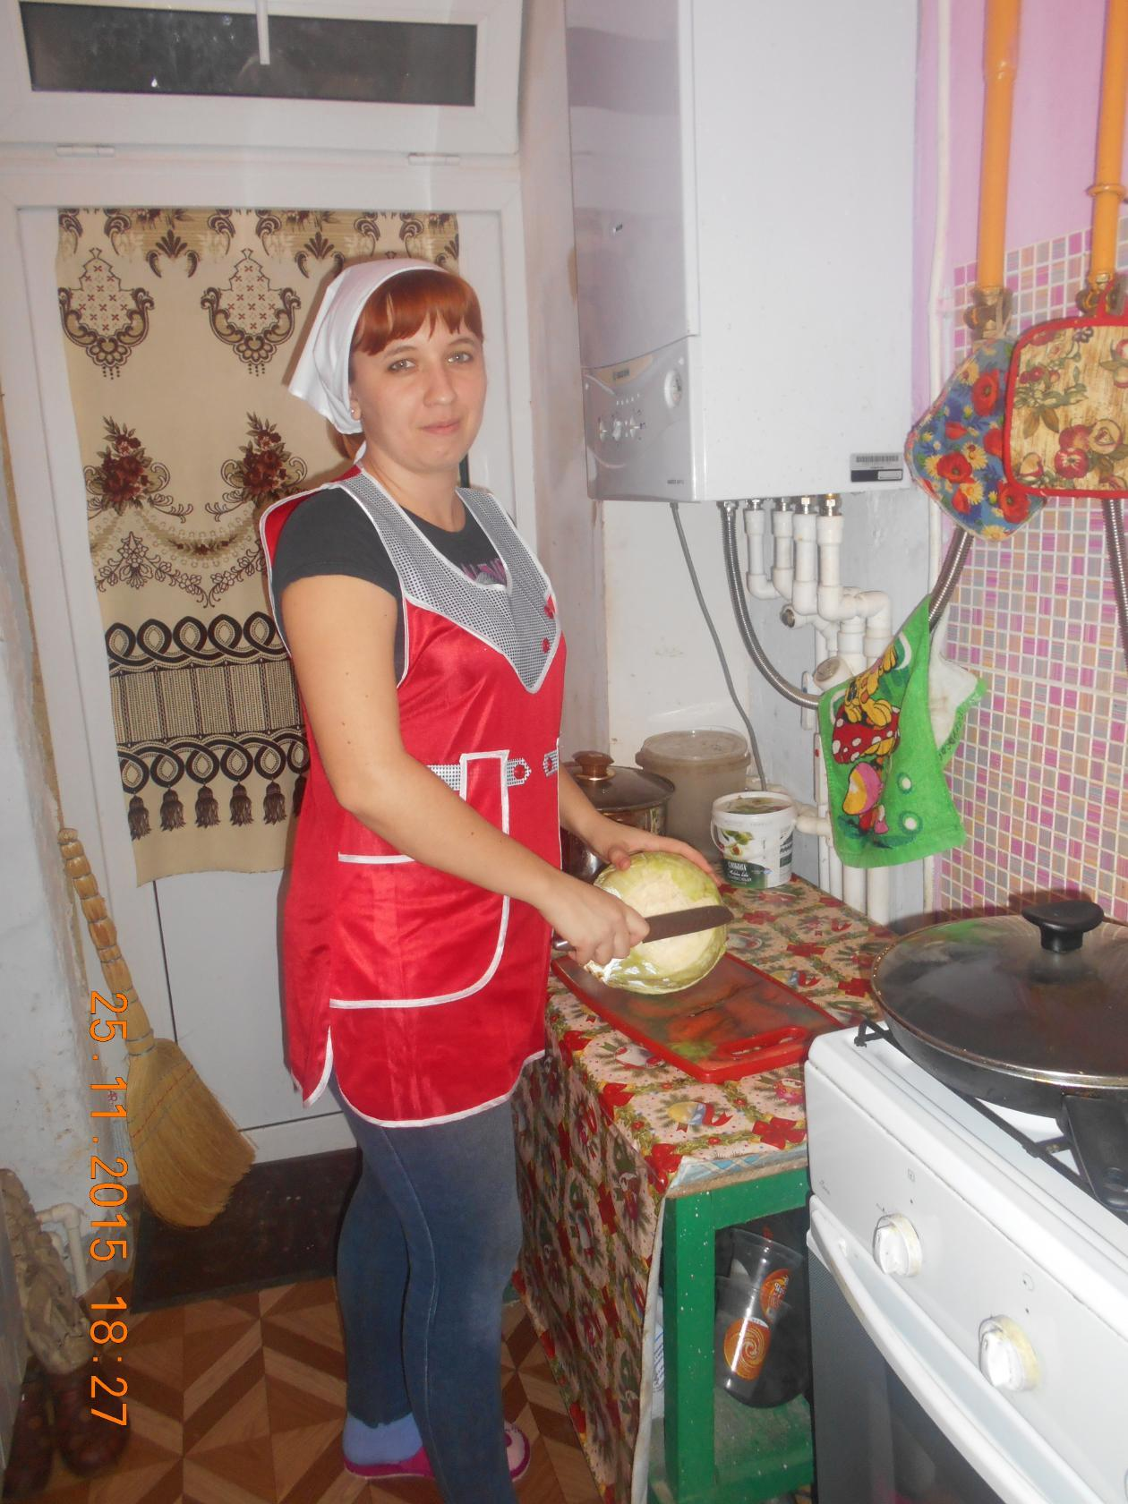
Мою маму зовут Верхососова Марина Анатольевна
Она у нас повар кормит рабочих, варит суп, компот жарит котлеты т.д.
Дайте повару продукты:
Мясо птицы, сухофрукты,
Рис, картофель... И тогда
Ждёт вас вкусная еда.
Я очень люблю свою маму.

Slide 10
В саду я ученый самый -
Повезло мне очень с мамой.
От нее узнают дети
На уроке всё на свете.
Станут лучше и умней,
Справедливей и добрей.
Отгадай о ком пойдет речь?

Slide 11
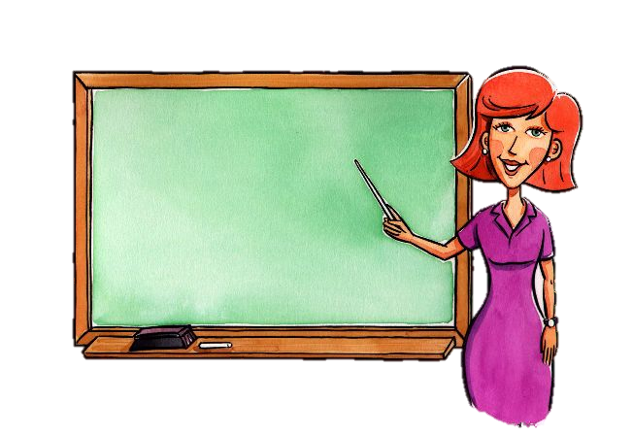
Мама учитель

Slide 12
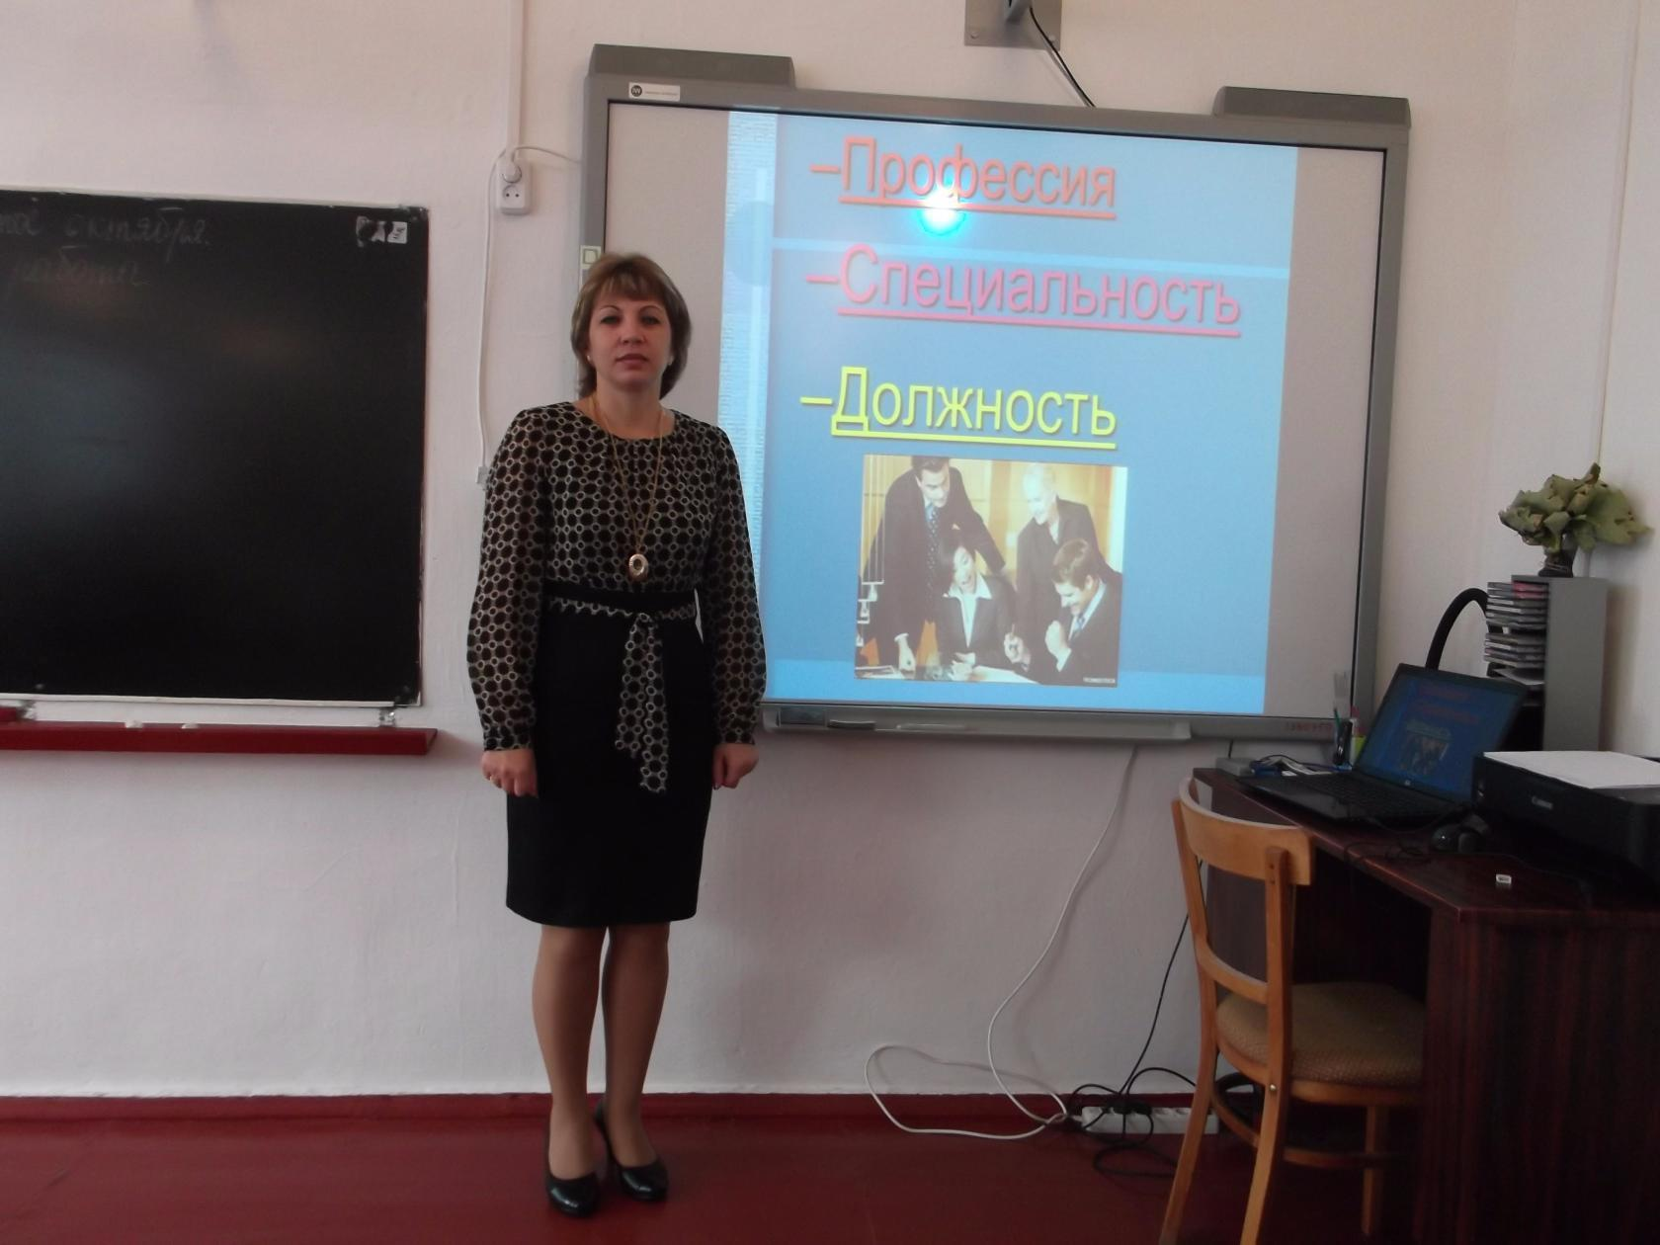
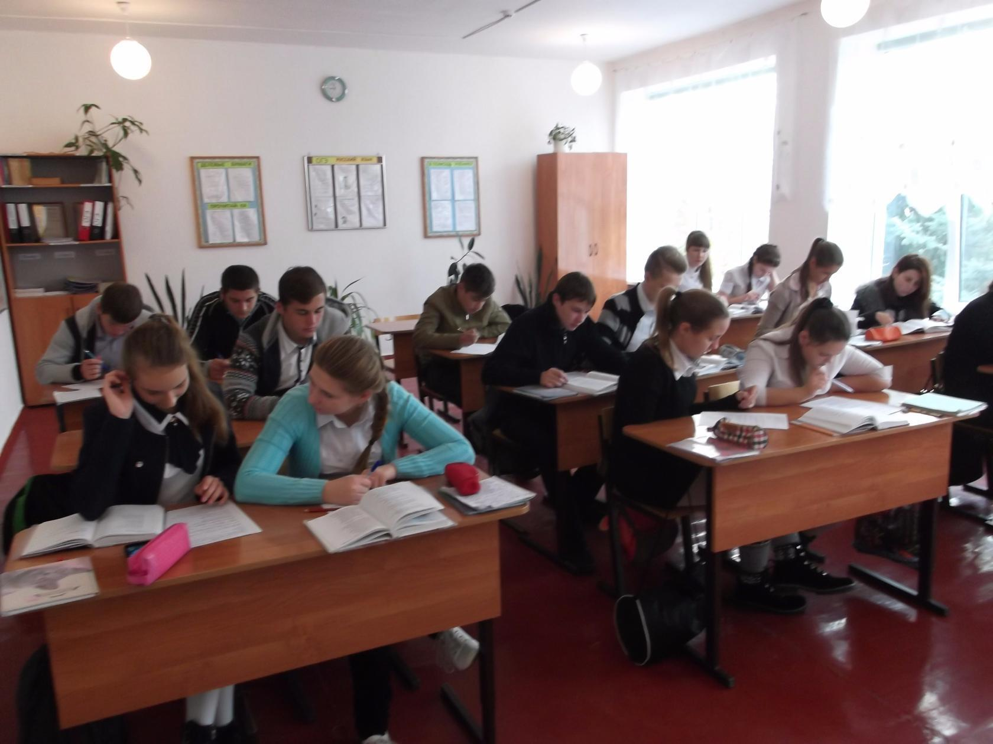
Мою маму зовут Николенко Людмила Григорьевна
Она работает учителем русского языка и литературы в средней школе №6. Она учит детей писать, читать. Когда я был у мамы на работе я видел как дети отвечают на уроке, мне было очень интересно.Когда я выросту я тоже буду учителем

Slide 13
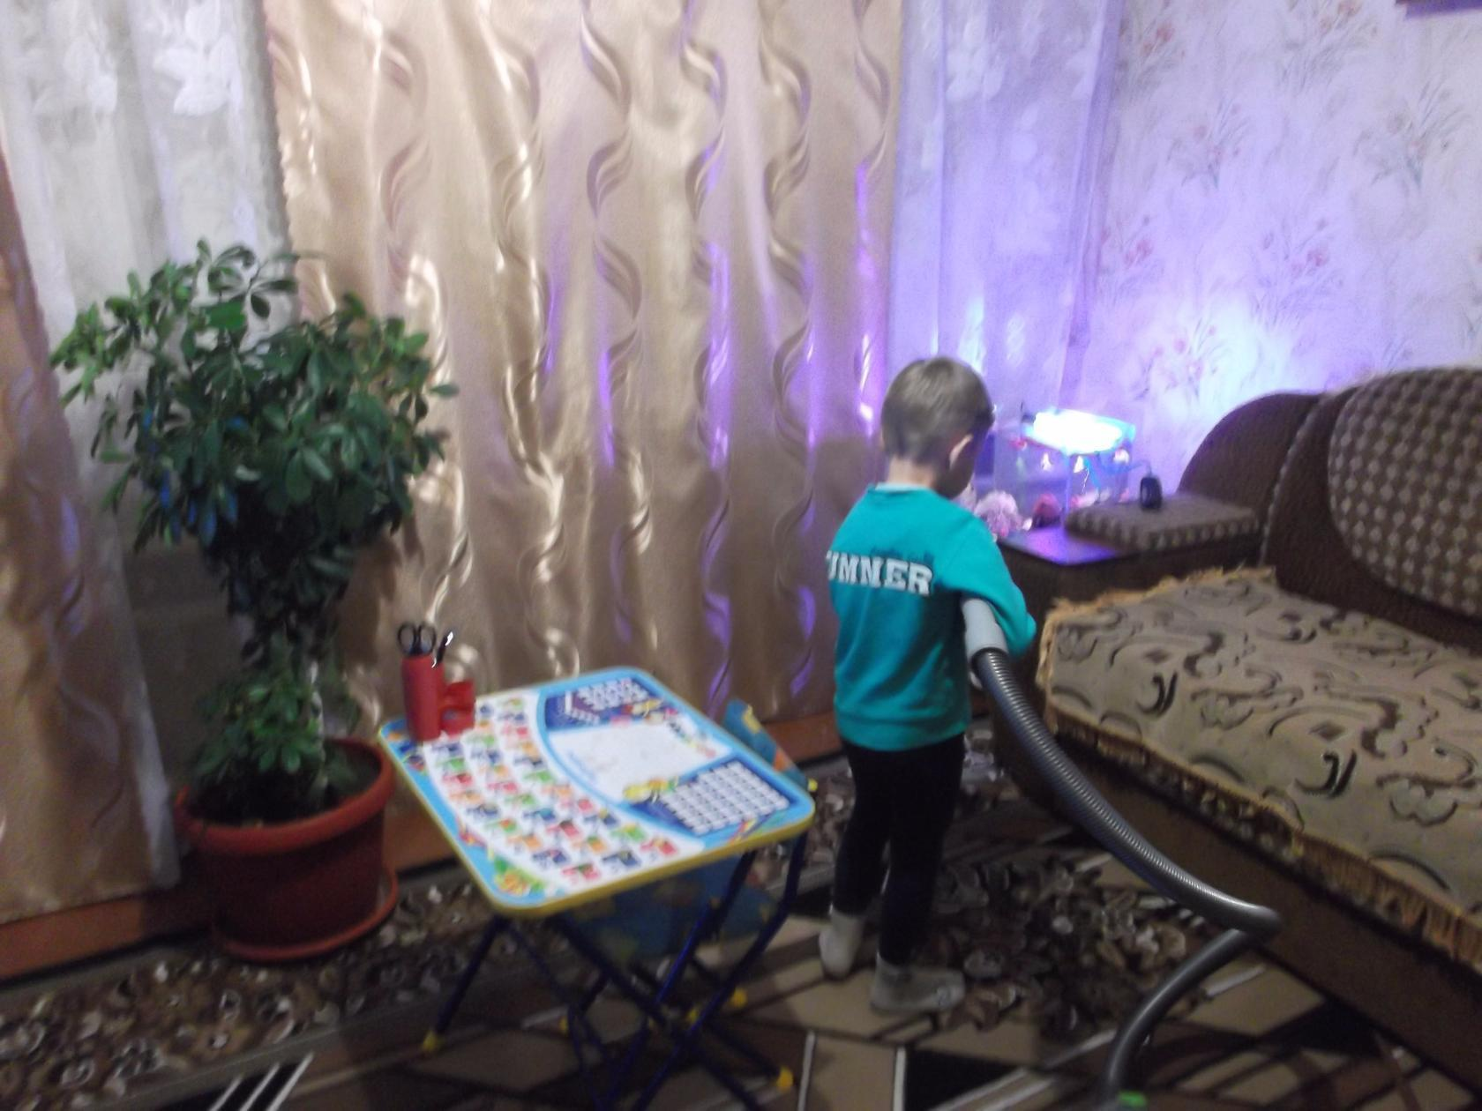
Я маму люблю и дома ей всегда помогаю.

Slide 14
Мама может ставить банки,
Мазать ссадины и ранки.
Мама делает уколы
Всем ребятам нашей школы.
Мама лаской, добрым словом
Помогает стать здоровым!
Отгадай о ком пойдет речь?

Slide 15
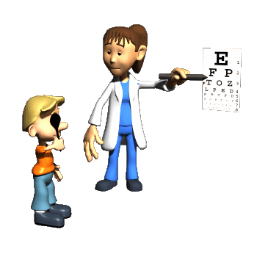
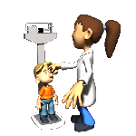
Мама врач

Slide 16
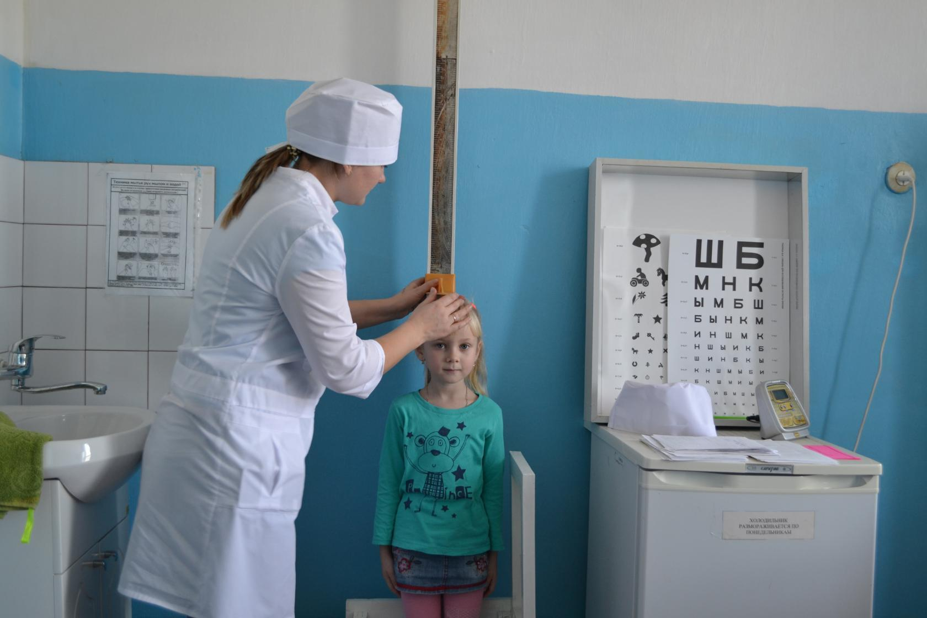
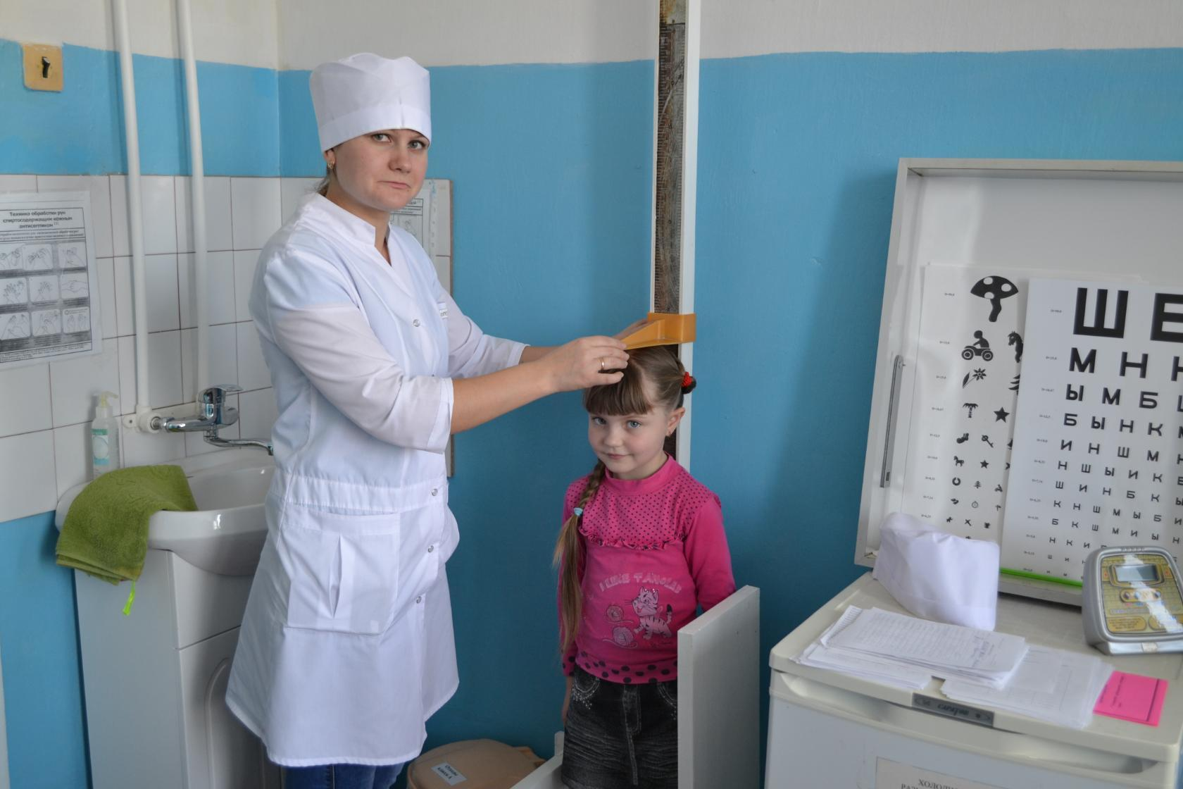
Мою маму зовут Комаревцева Анастасия Михайловна
Она училась в Медицинском колледже. Сейчас она работает в детском саду медсестрой и водит нас на прививка, пишет меню, заботиться о нашем здоровье.

Slide 17
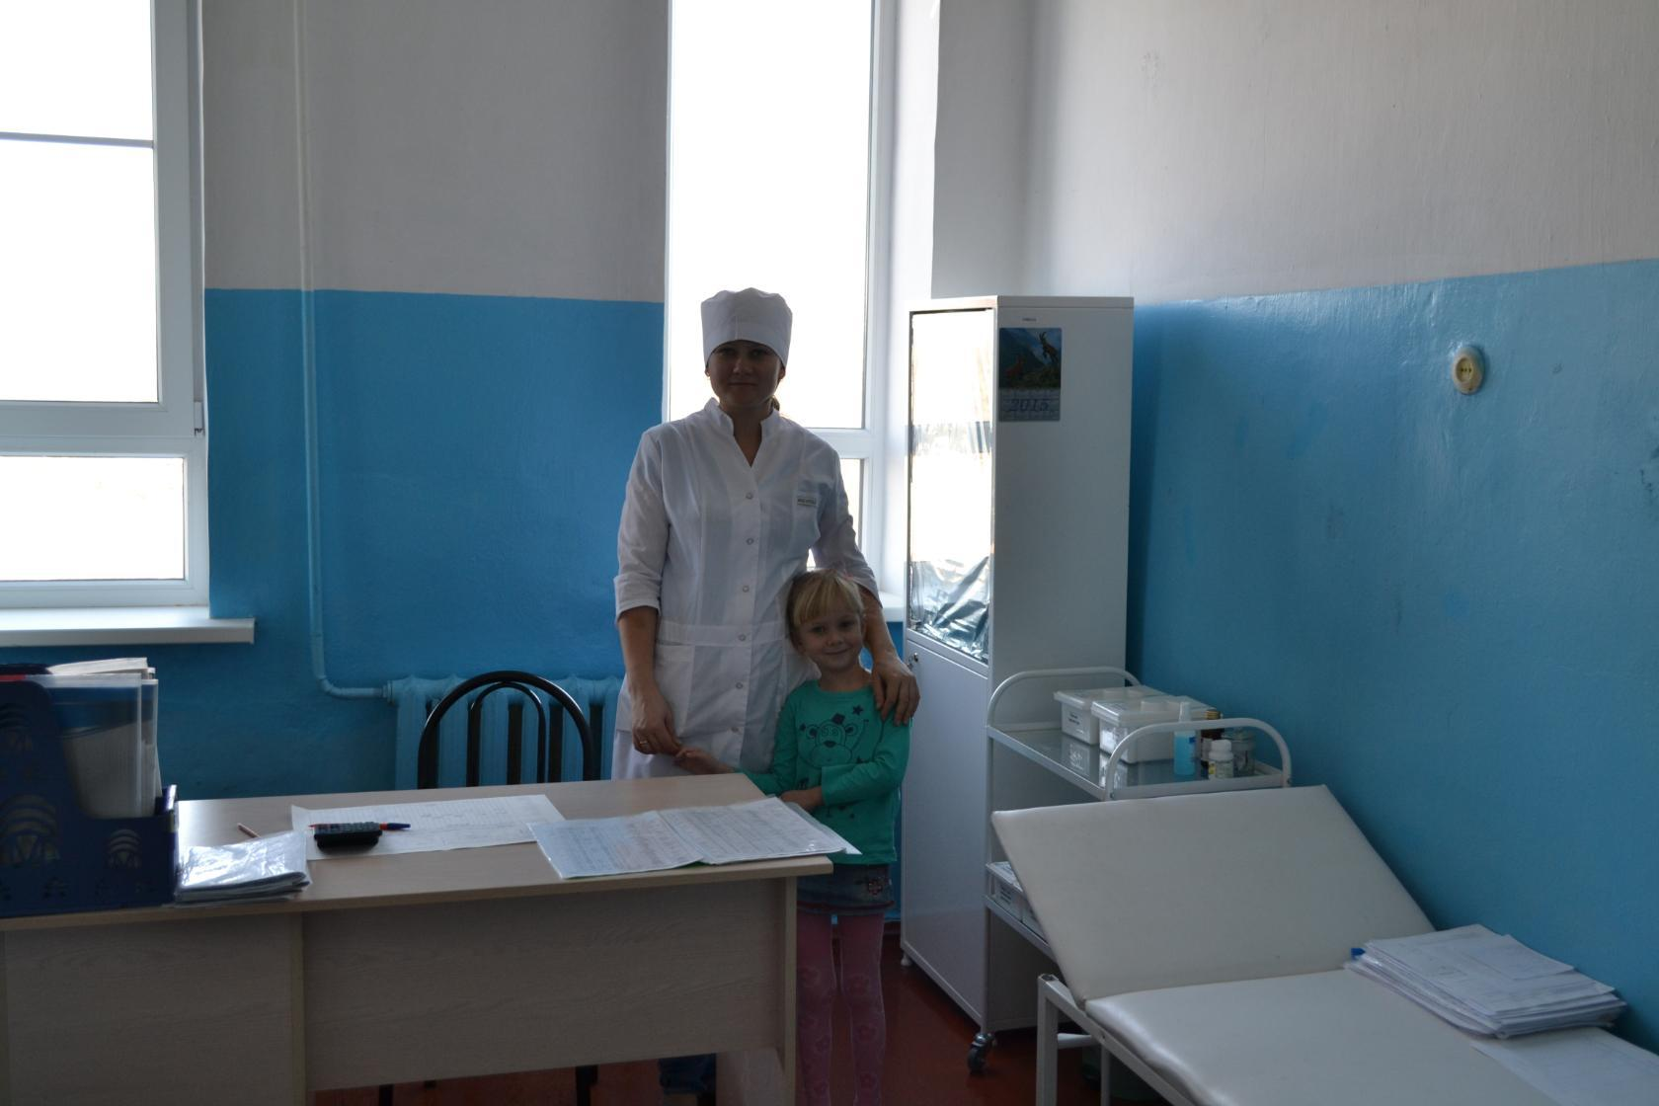
Профессия медсестры очень важная потому, что дарить всем здоровье. Моя мамочка лучше всех и я ее люблю.

Slide 18
У мамы волшебницы, мамы художницы,
Не кисти и краски,
А гребень и ножницы.
Она обладает
Таинственной силой:
К кому прикоснётся,
Тот станет красивый.
Отгадай о ком пойдет речь?

Slide 19
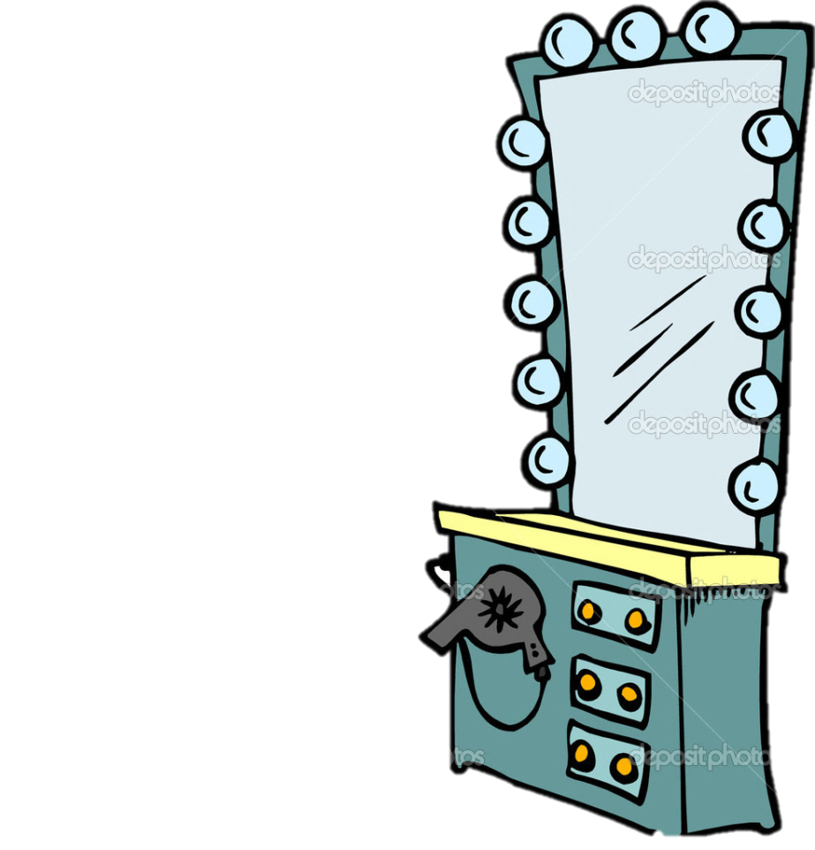
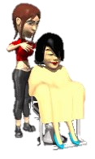
Мама парикмахер

Slide 20
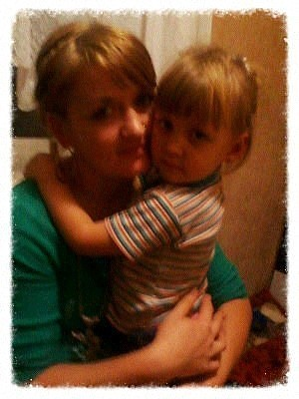
Мою маму зовут Шуралева Ирина Михайловна
Она у меня парикмахер, в свободное время мы с мамой ходим в библиотеку и берем читать интересные книги, я люблю когда мама мне читает, а еще мы с мамой убираем в доме и я ей в этом помогаю. Я мамочку очень люблю.

Slide 21
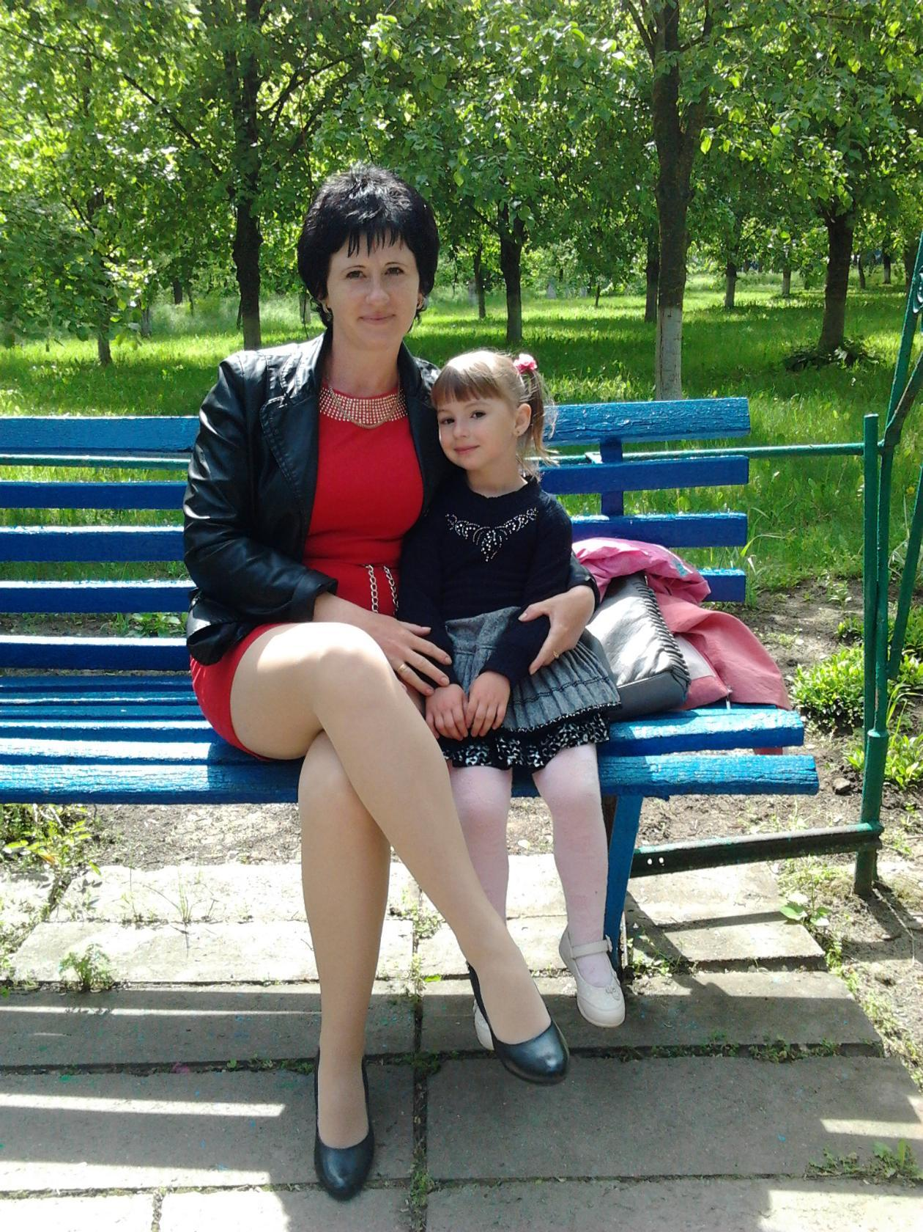
Мою маму зовут Пантелеева Светлана Петровна
Моя мама парикмахер и я ее очень люблю. Мама делает прически тетям и подстригает, я всегда смотрю как она это делает, и наверное я тоже буду парикмахером. А еще я маме помогаю когда она меня попросит.

Slide 22
Сколько надо глаз и рук,
Чтобы уследить вокруг
За своими сорванцами -
Золотыми леденцами.
Там - смеется, тут - заплачет,
А другой на палке скачет..
Здесь не каждый с этим делом
Быстро справится, умело.
Мама все успеет:
Она накажет, пожалеет,
Поцелует и накормит,
Перед сном сказку вспомнит.
Отгадай о ком пойдет речь?

Slide 23

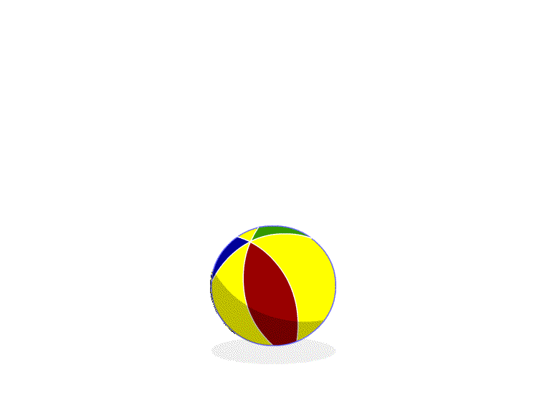
Мама воспитатель

Slide 24
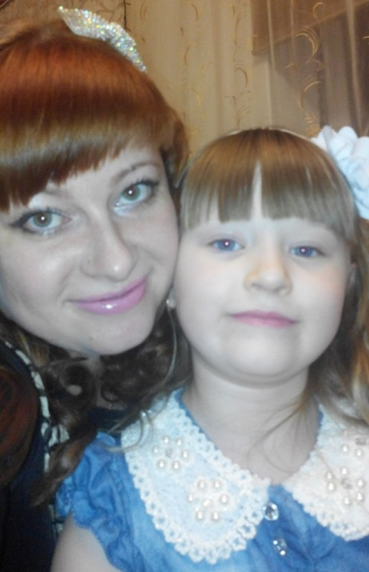
Мою маму зовут Линник Юлия Александровна
Она работает в детском саду воспитателем. С детками она проводит игры, праздники, занятия; смотрит за малышами читает им книжки. Дома мы с мамой читаем книжки, делаем поделки, рисуем, готовим кушать. Я мамочку свою люблю.

Slide 25
Есть бухгалтер в ресторане,
И на фабрике, и в бане.
Он деньгам ведёт учёт:
Где расход, а где приход.
Математику он знает,
Цифры быстро сосчитает,
Здесь расход, а здесь приход –
Ничего не пропадёт!
Отгадай о ком пойдет речь?

Slide 26
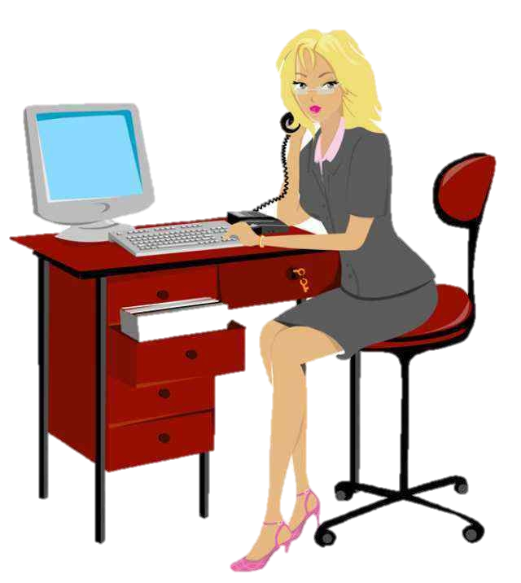
Мама бухгалтер

Slide 27
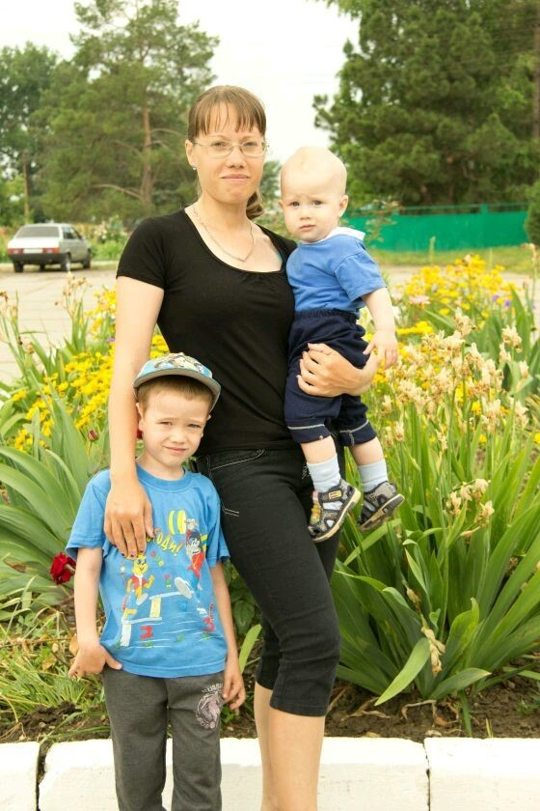
Мою маму зовут Шеремет Ирина Викторовна
Она у меня работает на почте оператором. Я свою маму очень люблю и обожаю, мама нам с братом читает книжки, играет. Я люблю помогать маме по дому.

Slide 28
Можешь ли сейчас понять,
Кем ты хочешь после стать?
Где работать, кем трудиться,
На кого пойти учиться?
Да, вопросы сложноваты,
Но решенье есть, ребята!
Нужно пробовать, мечтать,
О профессиях читать,
В разные кружки ходить,
Чтоб понять, кем хочешь быть!

Slide 29


Slide 30

Спасибо за внимания!

